Slide 1
Logica 22-23
Lezioni 27-30

Slide 2
Lezioni 27-28
23-3-23

Slide 3


Slide 4
CONSEGNARE COMPITO 5!

Slide 5
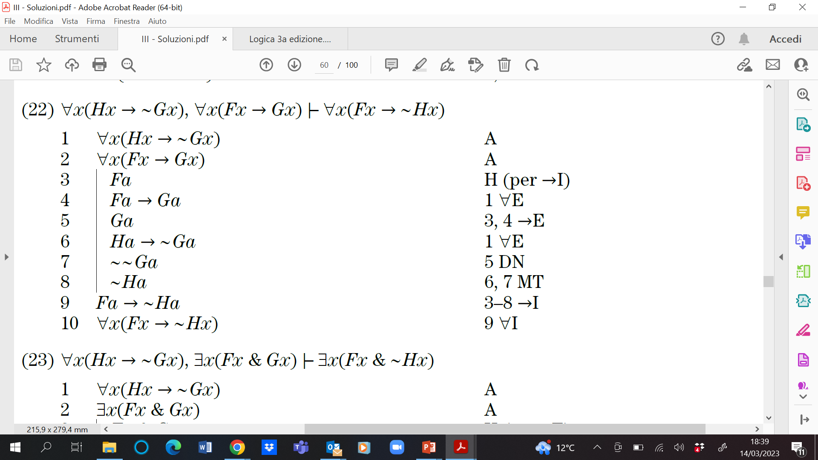
EAE

Slide 6
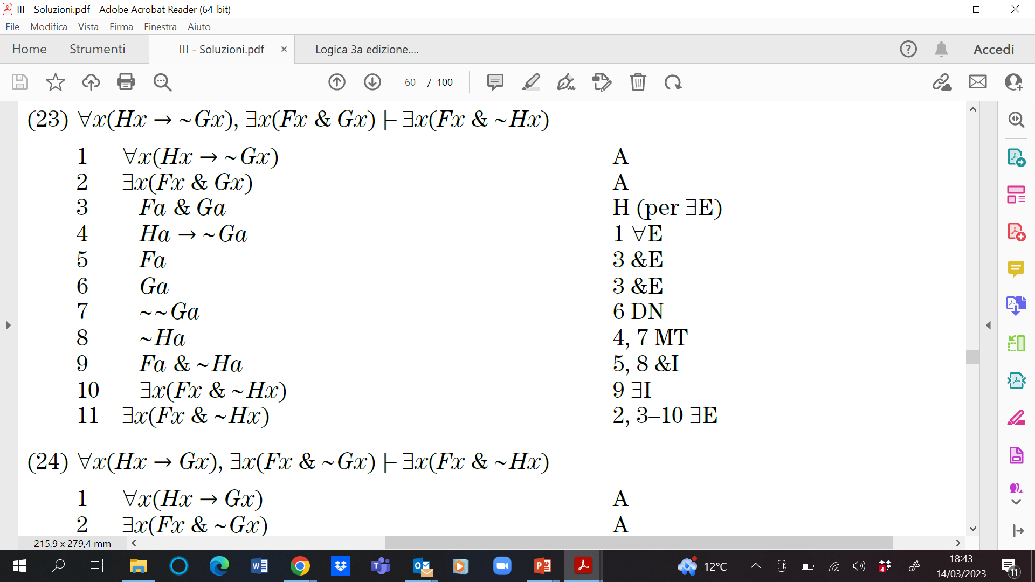
EIO

Slide 7
Identità

Slide 8
Predicato di identità
Utilizziamo la "infix notation"
Nuove fbf atomiche:
a = b, c = d, ecc.
Nuove fbf:
∃x x = s, ∀x(x = a v x = b)
etc.

Slide 9
Regole per l'identità
Regola di introduzione =I
Regola di eliminazione =E
Prossima slide ...
v. pp. 258-259 (213-214) e tabella riassuntiva 7.1 p. 262

Slide 10
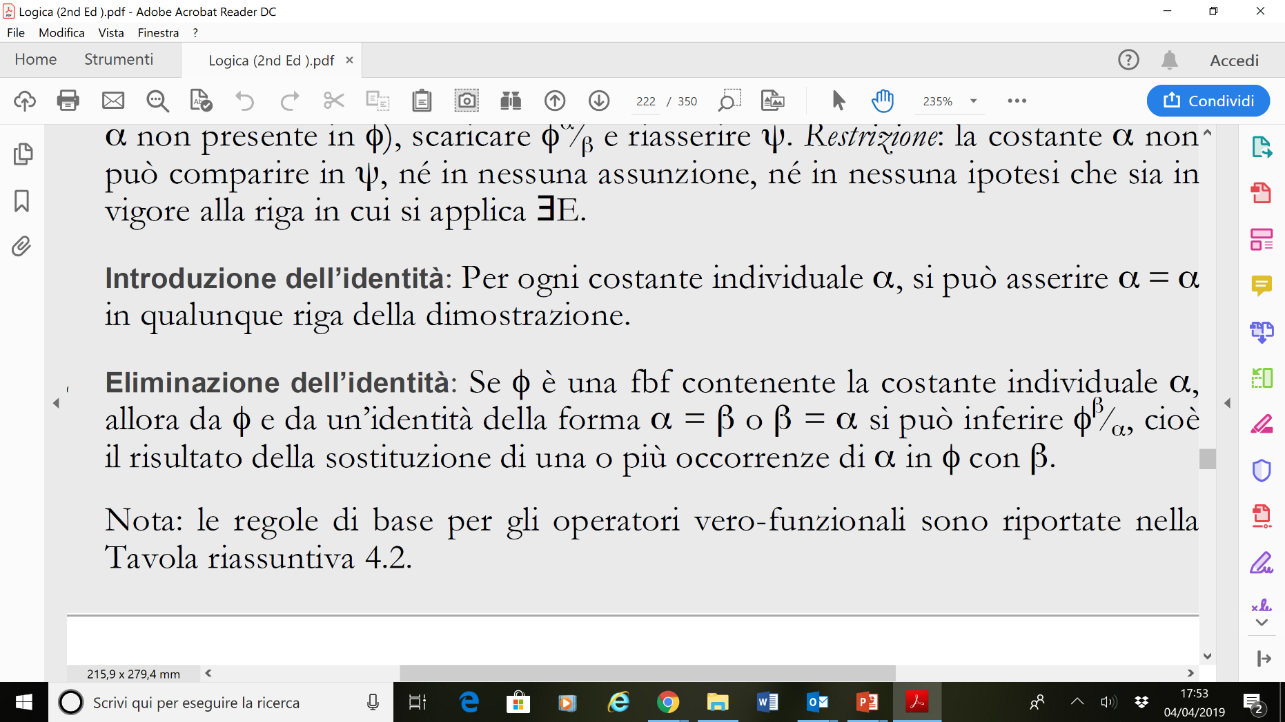

Slide 11
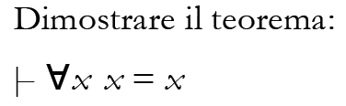
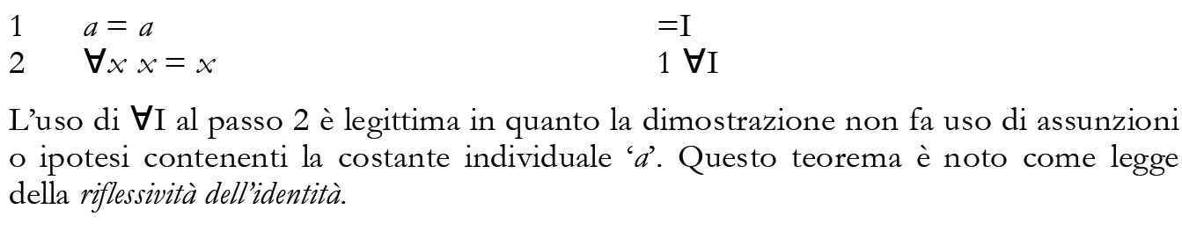
Esercizio risolto 7.30 (7.29)
Soluzione

Slide 12
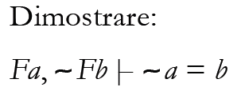
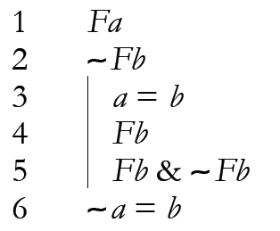
Esercizio risolto 7.33 (7.31)
Soluzione

Slide 13
Simmetria dell'identità
Guardare es. 7.36 (7.32), p. 241 (214), prossima slide ...

Slide 14
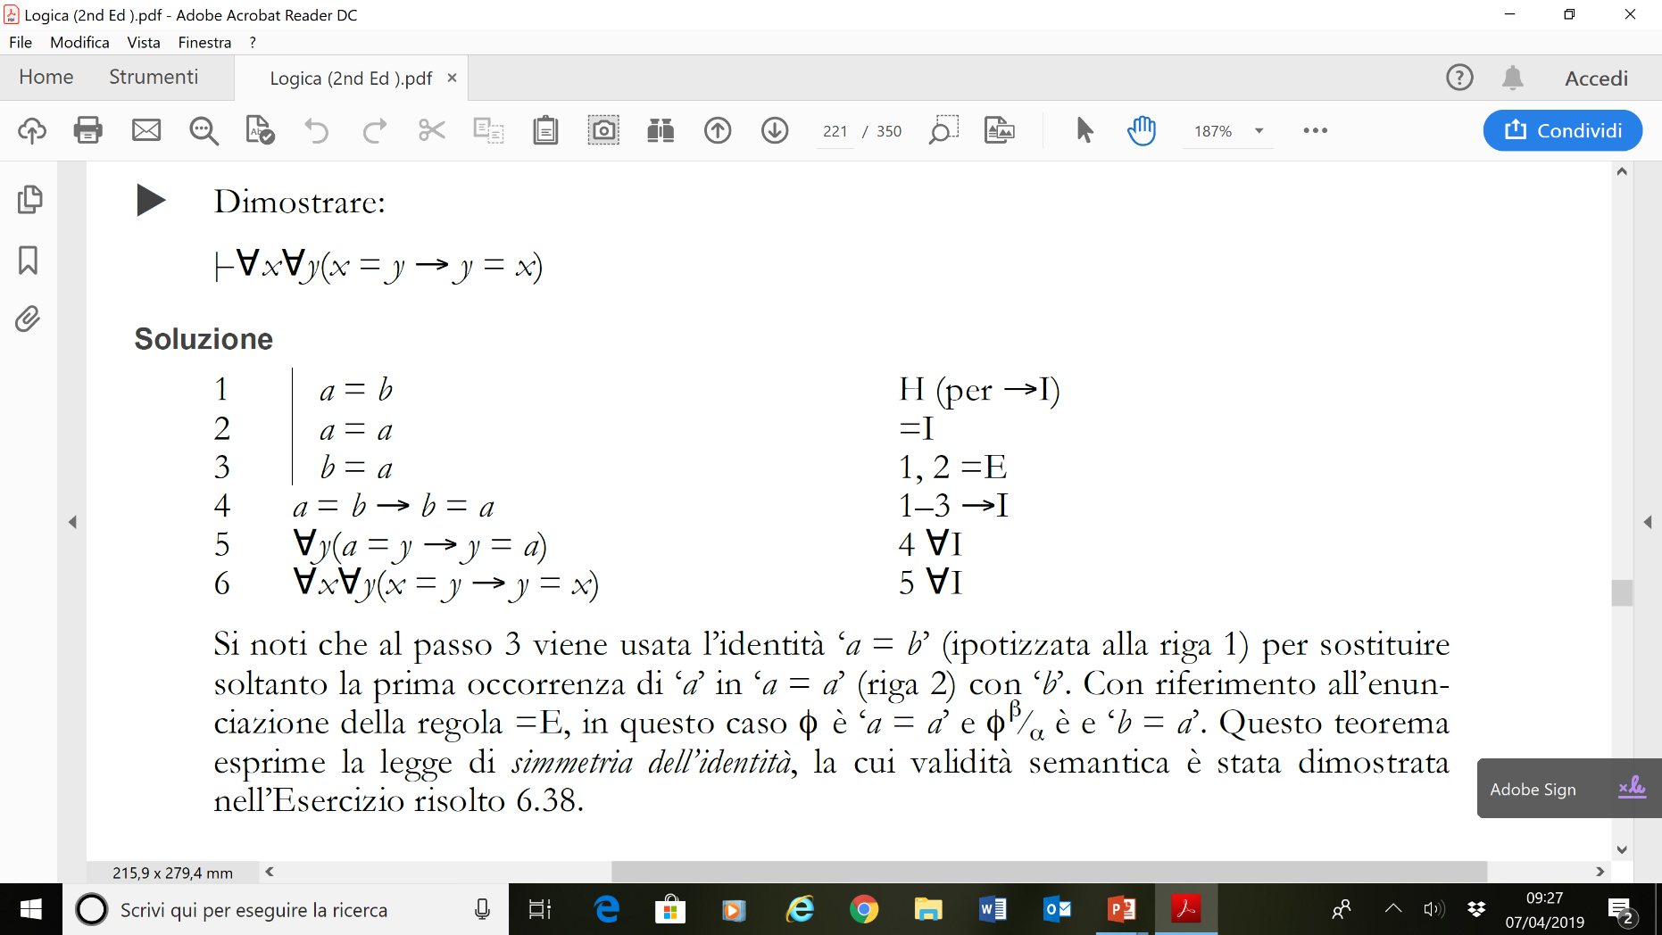

Slide 15
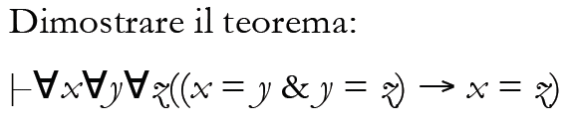
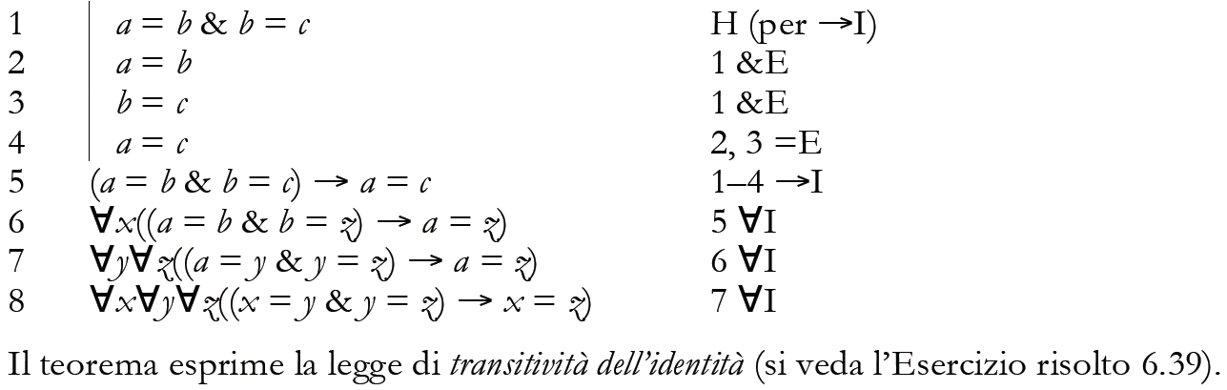
Esercizio risolto 7.37 (7.33) (transitività)
Soluzione (riga 6 nella vecchia ed.: x invece di z)

Slide 16
Esiste almeno un cavallo
Esistono almeno due cavalli
Esistono almeno tre cavalli
ecc.

Slide 17
Esiste almeno un cavallo
∃xCx
Esistono almeno due cavalli
∃x ∃y((Cx & Cy) & x ≠ y)
Esistono almeno tre cavalli
∃x ∃y ∃z(((Cx & Cy) & (Cz & x ≠ y)) & (y ≠ z) & (x ≠ z) )
Possiamo INFORMALMENTE togliere qualche parentesi:
∃x ∃y ∃z(Cx & Cy & Cz & x ≠ y & y ≠ z & x ≠ z)

Slide 18
Non-transitività della non identità
Esistono almeno tre cavalli
∃x ∃y ∃z(Cx & Cy & Cz & x ≠ y & y ≠ z & x ≠ z)
Non basta dire "x ≠ y & y ≠ z" perché la non identità non è transitiva. Quindi bisogna aggiungere "x ≠ z"
Contro-esempi alla transitività:
Superman ≠ Batman, Batman ≠ Clark Kent
Eppure Superman = Clark Kent
(2+2) ≠ 3, 3 ≠ (2x2), eppure (2+2) = (2x2)

Slide 19
C'è al massimo un cavallo
Ci sono al massimo due cavalli
Ci sono al massimo tre cavalli

Slide 20
C'è al massimo un cavallo (ma non è detto che ci sia!)
∀x ∀y((Cx & Cy) -> x = y)
Ci sono al massimo due cavalli
∀x ∀y ∀z((Cx & Cy & Cz) -> (x = y v z = x v z =y))
Ci sono al massimo tre cavalli
traduzione analoga al caso precedente
Guardare esempi a p. 221 (p. 187)
NB: nella vecchia ed., correggere il libro a p. 187, togliendo la negazione interna nelle due formule (h) e (i) in fondo alla pagina

Slide 21
"esattamente"
C'è esattamente un cavallo
Ci sono esattamente due cavalli
Ci sono esattamente tre cavalli

Slide 22
C'è esattamente un cavallo = C'è almeno un cavallo e c'è al massimo un cavallo
∃xCx & ∀x ∀y((Cx & Cy) → x = y)
Ci sono esattamente due cavalli = ci sono almeno due cavalli e ci sono al massimo due cavalli
∃x ∃y((Cx & Cy) & x ≠ y) & ∀x∀y∀z((Cx & Cy & Cz) → (x = y v z = x v z =y))
Ecc.

Slide 23
Le descrizioni definite
Il libro le tratta a p. 394 (p. 321), § 11.7
Per "descrizione definita" (nella terminologia introdotta da Russell) intendiamo un termine singolare costituito da un articolo determinativo seguito da un predicato, di norma utilizzato per riferirsi ad un determinato individuo (anche se il riferimento può fallire).
Per esempio "la moglie di Socrate chiamata Santippe", "il cavallo alato", ecc. (ma non "la neve", "il leone", "la pasta", se utilizzati per riferirsi a un genere piuttosto che a un individuo)

Slide 24
Le 3 condizioni
(Almeno secondo il punto di vista standard) perché sia vero un enunciato contenente una descrizione definita, come "il P è Q", devono darsi 3 condizioni:
esistenza
unicità
attribuzione

Slide 25
Le 3 condizioni formalizzate
il P è Q
(1) esistenza: c'è almeno un oggetto con la proprietà P, ossia ∃xPx
(2) unicità: c'è al massimo un oggetto con la proprietà P, ossia∀x∀y((Px & Py) → x = y)
(3) attribuzione: qualsiasi cosa abbia la proprietà P (uno e un solo oggetto, se sono soddisfatte le condizioni (1) e (2)) ha anche la proprietà Q, ossia ∀x(Px → Qx)

Slide 26
In pratica quindi, dire "il P è Q" equivale a dire
"esiste esattamente un P ed è Q"
Abbiamo quindi già tutti gli strumenti per "tradurre" frasi di questo tipo:
∃x((Px & ∀y(Py → x = y)) & Qx)
Oppure, equivalentemente
∃x(∀y(Px ↔ x = y)) & Qx)

Slide 27
La iota (rovesciata)
Possiamo introdurre un simbolo, ι (iota; Russell usava, come spesso si fa ancora, una iota rovesciata), corrispondente all'articolo determinativo, sulla base di questa definizione (v. p. 322):
PιxΦ =_{Def} ∃x((Φ & ∀y(Φ y/x → x = y)) & Px)
Esempio:
PιxQ =_{Def} ∃x((Qx & ∀y(Qy → x = y)) & Px)

Slide 28
Esempi con descrizioni definite
(1) il cavallo alato è bianco
(1a) ∃x(((Cx & Ax) & ∀y((Cy & Ay) → x = y)) & Bx)
(1b) Bιx(Cx & Ax)
(2) Il presidente della R.I. è Mattarella
(2a) ∃x((Px & ∀y(Py → x = y)) & x = m)
(2b) ιxPx = m
(3) il cane che è stato nello spazio è nato a Mosca
(3a) ∃x(((Cx & Sx) & ∀y((Cy & Sy) → x = y)) & Nxm)
(3b) Nιx(Cx & Sx)m
NB: usiamo "S" per "è stato nello spazio"; "lo spazio" non è qui trattato come una descrizione definita

Slide 29
Ambiguità da evitare
Varzi et al. non lo notano, ma c'è un'ambiguità che può sorgere con le descrizioni definite a causa delle regole di formazione da loro usata.
(1) FιxPxa
(1a) l'unico individuo con la proprietà P sta nella relazione F con a
  Il presidente è figlio di Arianna
(1b) l'unico individuo che ha la relazione P con a ha la proprietà F
  Il padre di Arianna è finanziere
Per evitare l'ambiguità:
(1a*) F[ιxPx]a
(1b*) F[ιxPxa]
simbolismo alternativo che evita il problema: R(a, b) invece di Rab

Slide 30
descrizioni definite e negazione
Altra ambiguità non notata da Varzi et al.
(1) il C non è B
(1a) ~∃x(Cx & ∀y(Cy → x = y) & Bx)
(1a*) ~BιxPx
(1b) ∃x(Cx & ∀y(Cy → x = y) & ~ Bx)
(1b*) [~B]ιxPx

Slide 31
Esistenziali negativi
(1) non esiste un cavallo alato
(1a) ~∃x(Cx & Ax)
(2) Il cavallo alato non esiste
(2’) Il cavallo alato non è autoidentico
(2a) ~ ∃x(((Cx & Ax) & ∀y((Cy & Ay) → x = y) & x=x)
?? (2b) ∃x(((Cx & Ax) & ∀y((Cy & Ay) → x = y) & ~ x=x)

Slide 32
Lezioni 29-30
24/3/23

Slide 33
La stella della sera è un pianeta
La stella della sera è la stella del mattino
QUINDI
La stella del mattino è un pianeta
Sx : x è stella della sera
Mx: stella del mattino
Px : x è un pianeta

Slide 34
La stella della sera è un pianeta
Ex((Sx & Ay(Sy -> x = y)) & Px)
La stella della sera è la stella del mattino
Ex((Sx & Ay(Sy -> x = y)) & Ez((Mz & Aw(Mw -> z = w)) & x = z)
QUINDI
La stella del mattino è un pianeta
Ex((Mx & Ay(My -> x = y)) & Px)

Slide 35
Giovanni crede che La stella della sera è un pianeta
La stella della sera è la stella del mattino
QUINDI
Giovanni crede che La stella del mattino è un pianeta ?
C(g, [Ex((Sx & Ay(Sy -> x = y)) & Px)])
Ex((Sx & Ay(Sy -> x = y)) & Ez((Mz & Aw(Mw -> z = w)) & x = z)
QUINDI
C(g, [Ex((Mx & Ay(My -> x = y)) & Px)])

Slide 36
«Un(o/a)»: esistenziale o universale?
se uno è buono, qualcuno lo ama
Ex(Bx -> Axy) ????
ALLx(Bx -> Ey(Ayx))

Slide 37
se uno è buono, qualcuno lo ama

Slide 38
Un insegnante non ha scrupoli, se assegna un problema che non ha soluzione
Ix : x è insegnante
Sx : x ha scrupoli
Axy : x assegna y
Px : x è un problema
Sxy : x è soluzione di y

Slide 39
Un insegnante non ha scrupoli, se assegna un problema che non ha una soluzione

Slide 40
Donkey sentences
Whoever owns a donkey beats it
Whoever owns a donkey feeds it
Tutti quelli che possiedono un asino gli danno da mangiare

Slide 41
Tutti quelli che possiedono un asino gli danno da mangiare

Slide 42
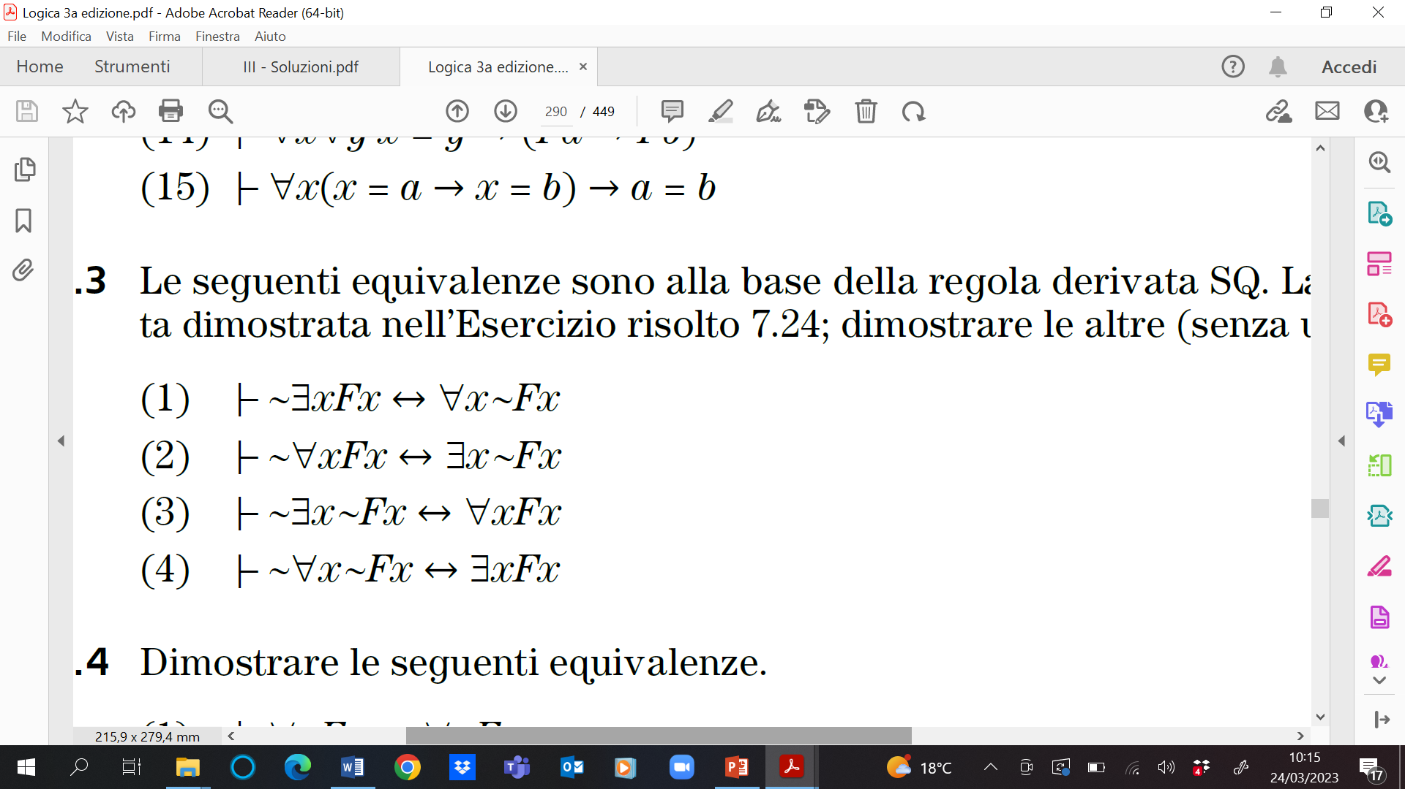
interdefinibilità dei quantificatori
v. discussione a p. 257 e questo esercizio a p. 277

Slide 43
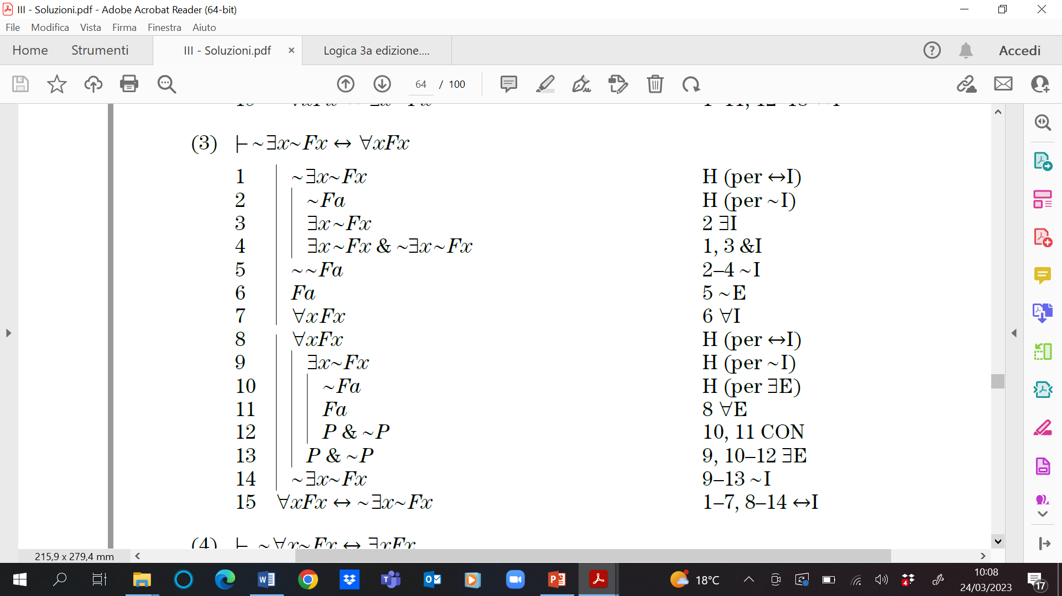

Slide 44
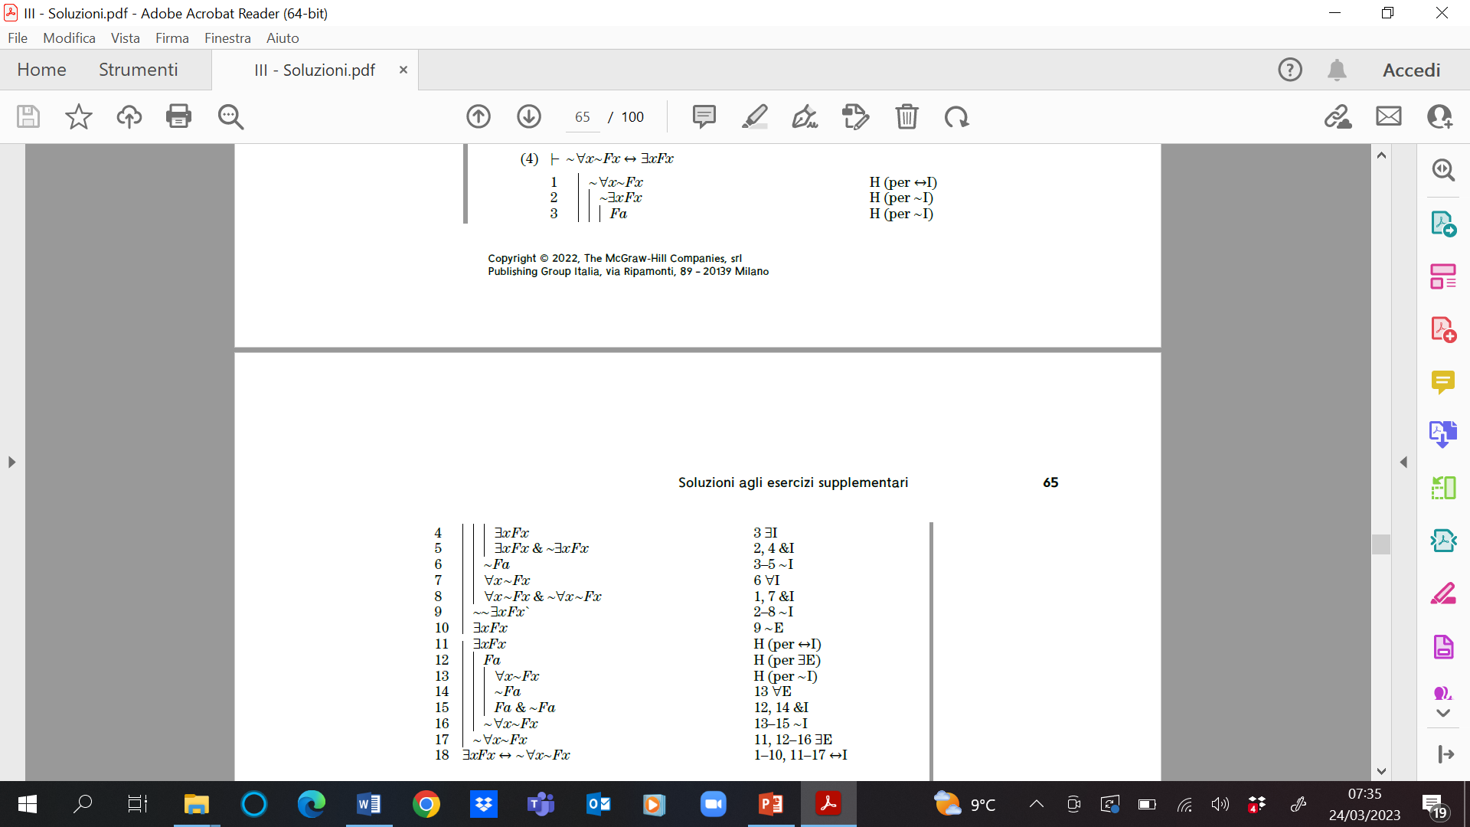

Slide 45
c’è almeno un oggetto
∃x x = x
1 a = a =I
2 ∃x x = x 1, ∃ I
Logica libera (da impegni esistenziali): non vale questo teorema

Slide 46
niente è F ∴ ogni F è G
niente è F ∴ ogni F non è G

Slide 47
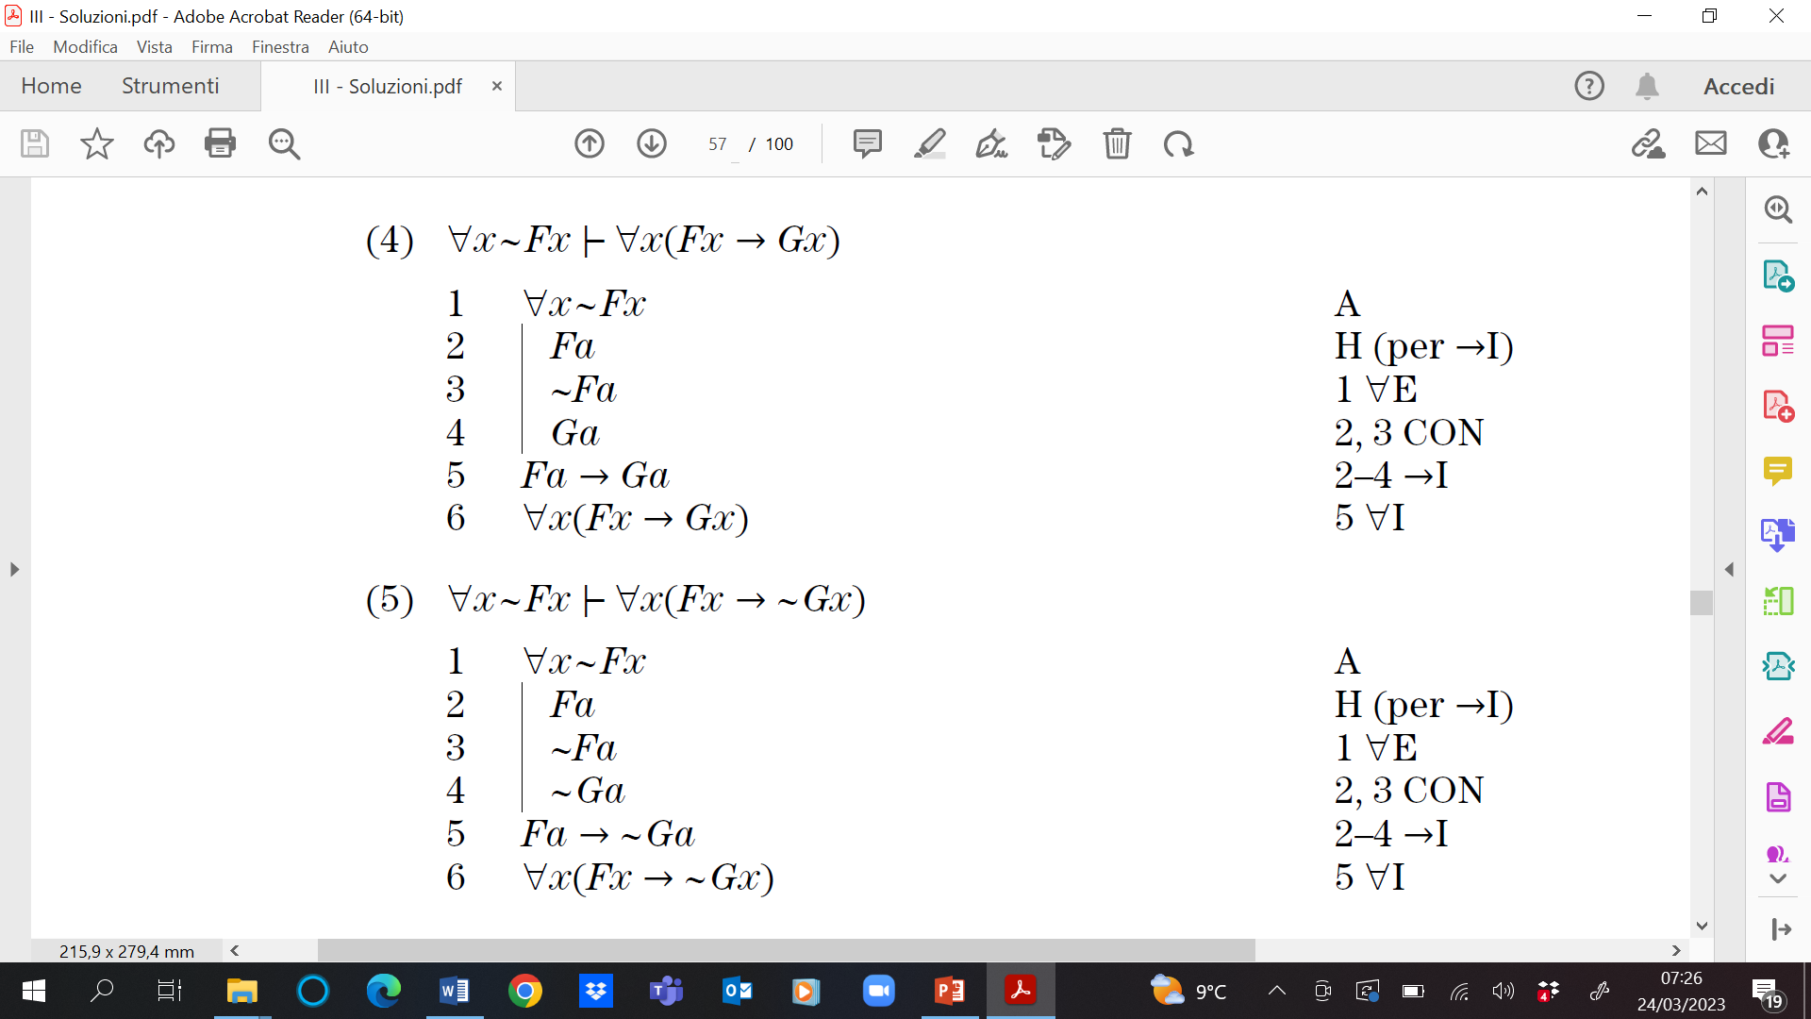

Slide 48
non esiste una un insieme a cui appartengono tutti e solo gli insiemi che non appartengono a sé stessi
non esiste un barbiere che rade tutti e solo quelli che non radono se stessi
nessuno rade tutti e solo quelli che non radono sé stessi
non c’è un individuo che rade tutti e solo gli individui che non radono sé stessi
-ExAy(Rxy <-> -Ryy)
v. es. 7.29, p. 257

Slide 49
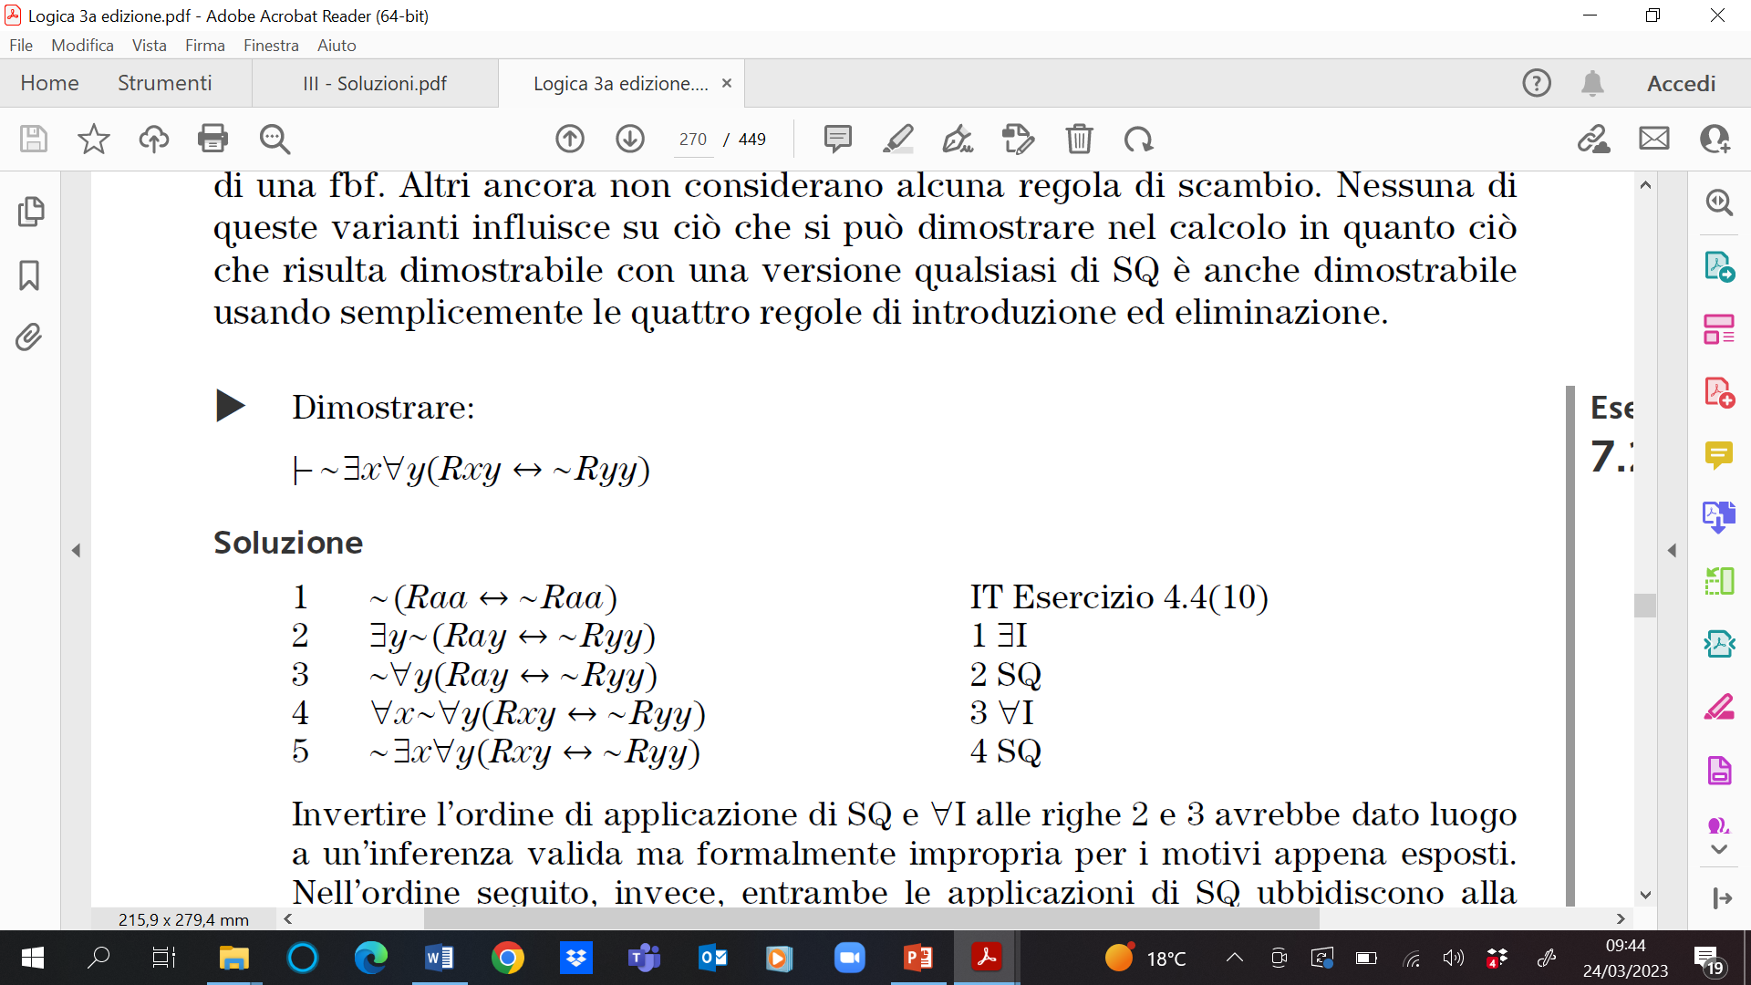

Slide 50
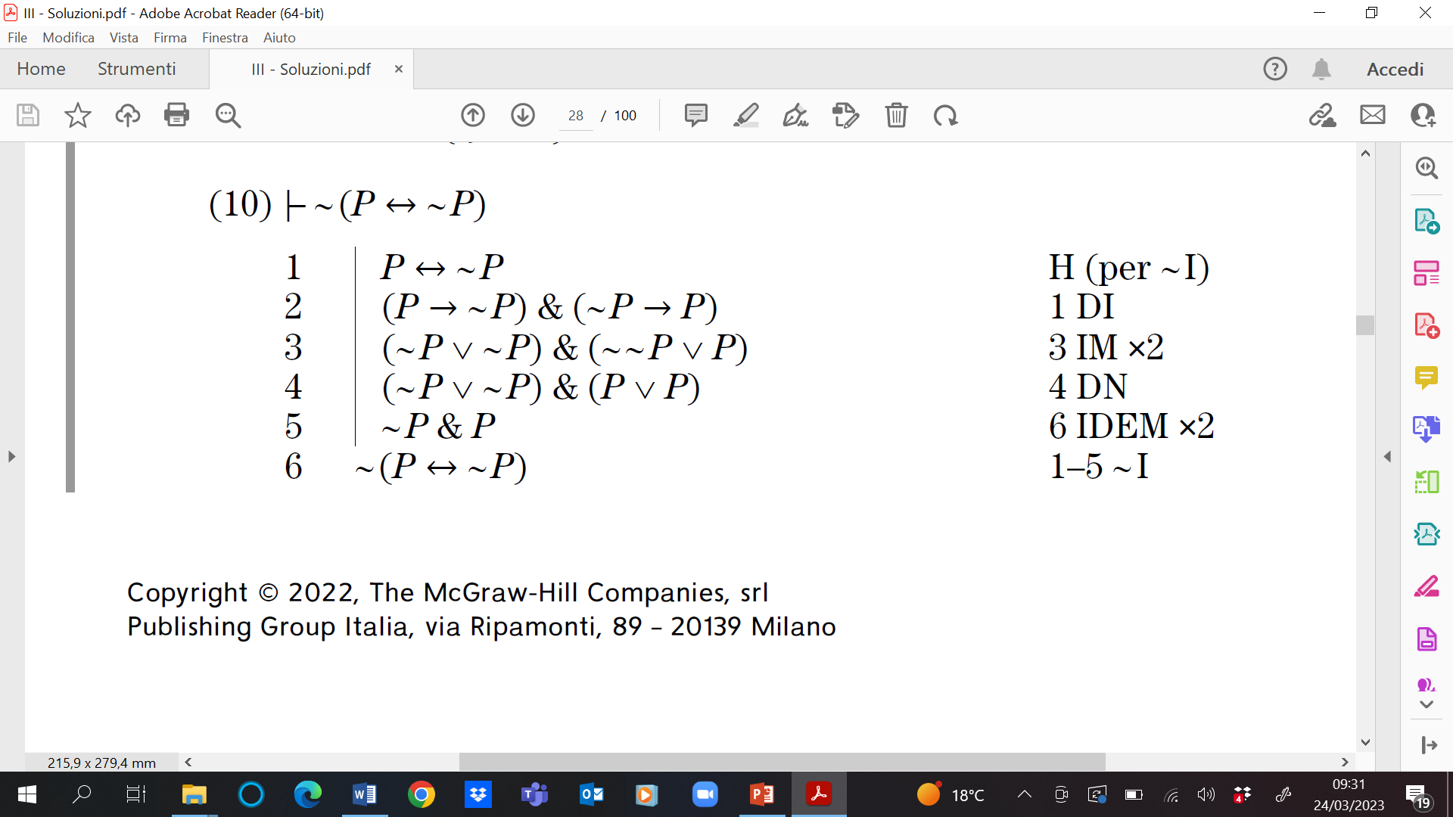

Slide 51
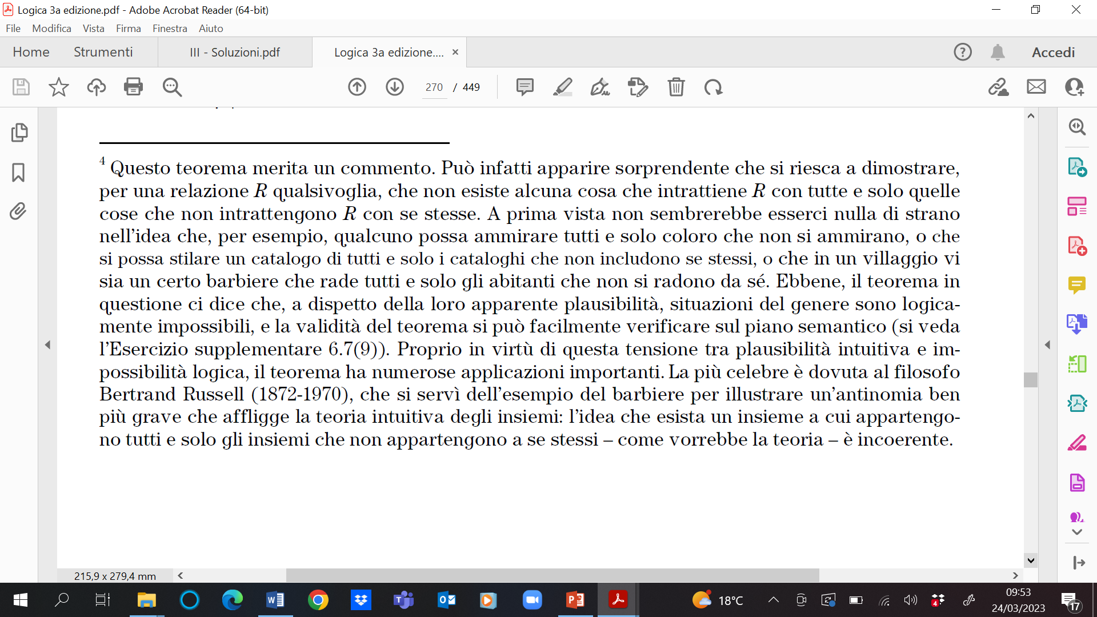
nota a p. 257

Slide 52
IAI
qualche G è H, ogni G è F ∴ qualche F è H

Slide 53
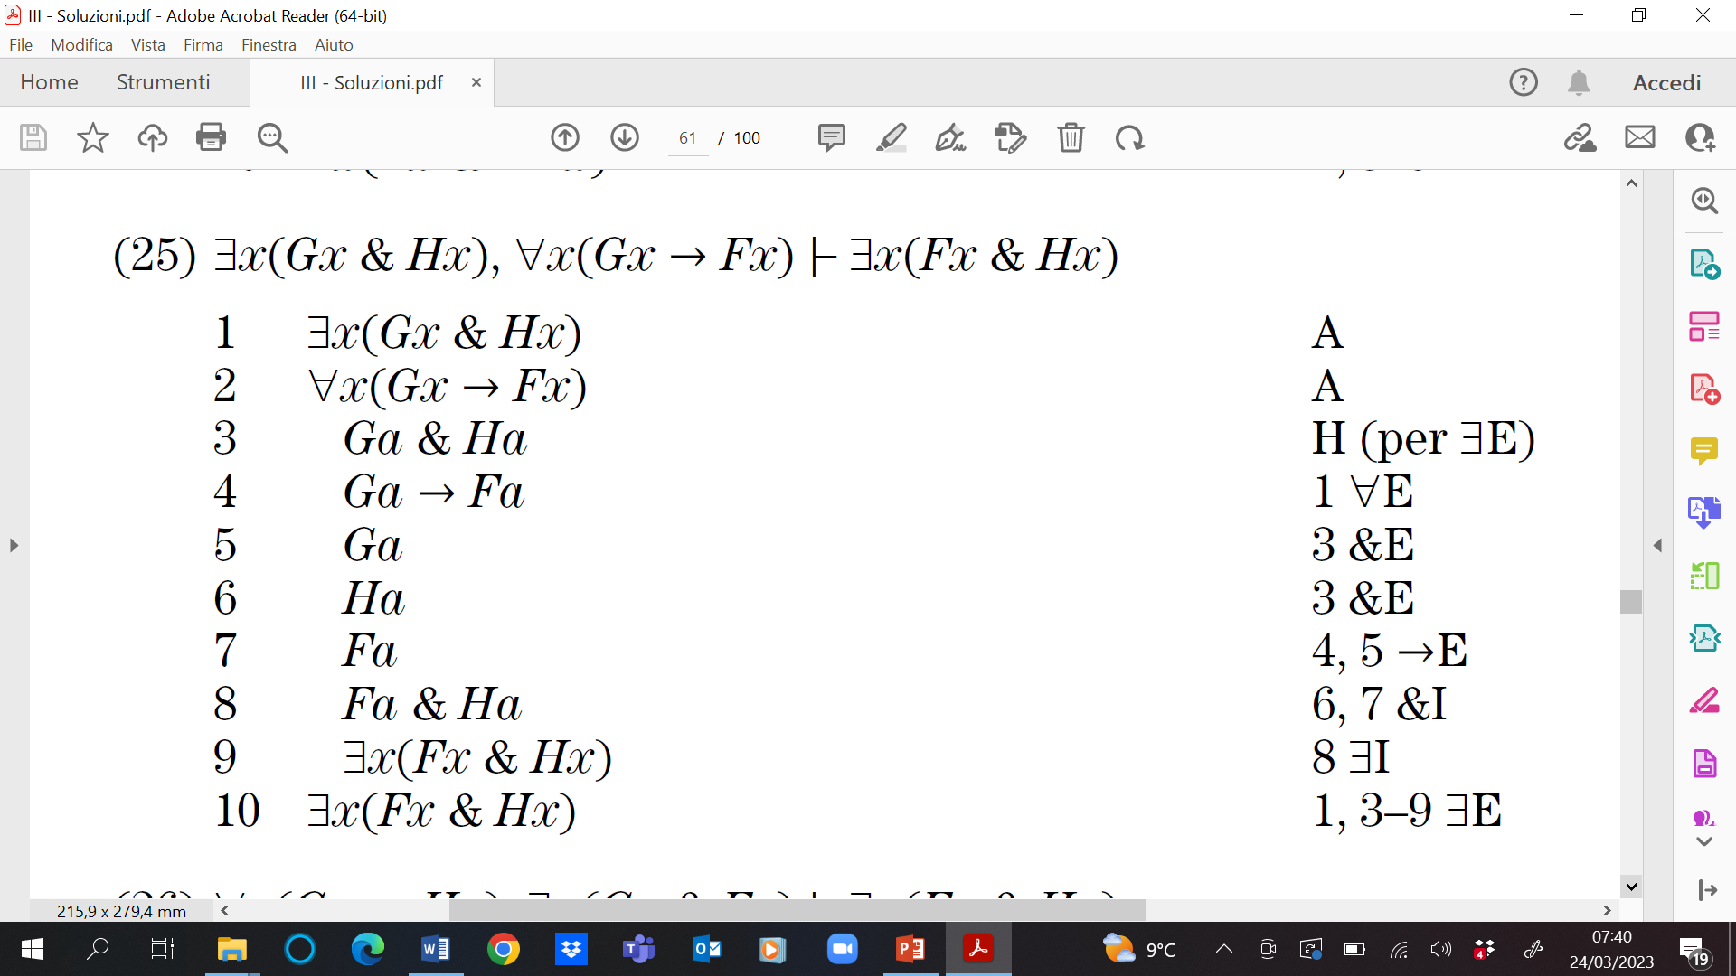
qualche G è H, ogni G è F ∴ qualche F è H

Slide 54
AAI
Ogni F è G, Ogni G è H ∴ qualche F è H
E’ valido nella sillogistica aristotelica
Non è valido in FOL, ma diventa valido aggiungendo la presupposizione esistenziale per gli F
Ogni F è G, Ogni G è H, c’è almeno un F∴ qualche F è H

Slide 55
EAO
Nessun F è G, Ogni G è H ∴ qualche F non è H
E’ valido nella sillogistica aristotelica
Non è valido in FOL, ma diventa valido aggiungendo la presupposizione esistenziale per gli F
Nessun F è G, Ogni G è H, c’è almeno un F∴ qualche F non è H

